Slide 1
Clases Música 7° Año Básico
Prof. Claudia Coñuecar

Slide 2
Pilares de la Música
La música se fundamenta en 4 pilares, también llamados “Parámetros” o “Cualidades”
Altura
Duración
Intensidad
Timbre

Slide 4
Cualidades del Sonido: Otros nombres…
Cualidades
Del
Sonido
Figuras Rítmicas
Instrumentos
Notas Musicales
Volumen

Slide 5
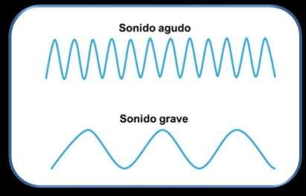
Altura

Slide 6
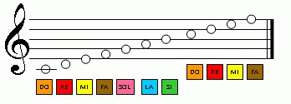
Altura = Notas Musicales

Slide 7
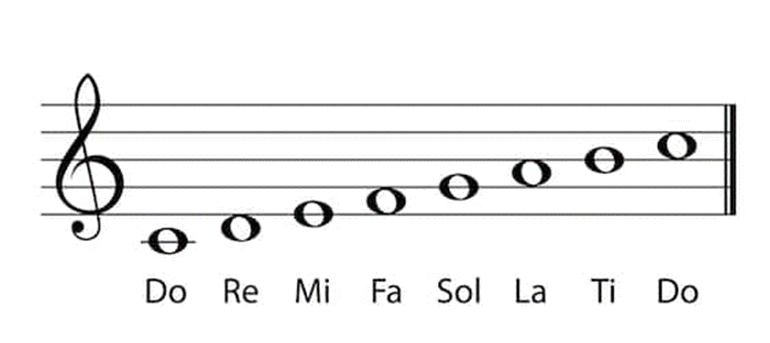
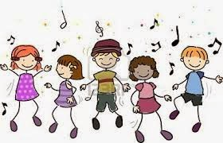
Notas musicales de Do bajo a Do alto

Slide 8
Altura: Sonidos ascendentes y descendentes
Do agudo (alto)
Ascendente
Do grave (bajo)
Descendente

Slide 9
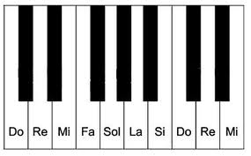
Notas Musicales en el piano

Slide 10
Ejemplo de 2 notas ascendentes descendentes:
Mi - Sol
Do agudo (alto) y fa

Slide 11
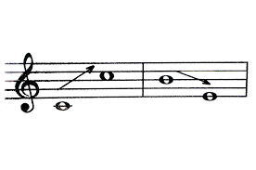
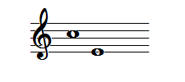
Actividad Musical
1.-
1.- Escribe el nombre de las notas.
2.- ¿Son Ascendentes o Descendentes?
2.-
3.-

Slide 12
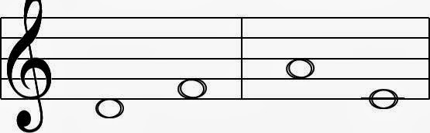
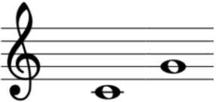
1.- Escribe el nombre de las notas. 2.- ¿Son Ascendentes o Descendentes?

Slide 13
Información
PLAZO DE ENTREGA:
Viernes 14 Agosto
Indicar Nombre y curso
CORREO: cconuecar@emmanuel.cl
Whatsapp: +56978961502
Buzón de Tareas

